Slide 1

微境剧场 WeiJing Theater
基于文心大模型的桌面微缩剧场多智能体演绎系统
从创意生成到机器人实时控制的全链路技术方案
[IMAGE] 科技感封面图

Slide 2

项目背景与目标
[IMAGE] 具身智能示意图
项目背景
• 微境剧场项目旨在构建一款从创意输入到内容生成再到执行层消费的完整软件中枢
• 实现桌面微缩剧场的智能演绎，将人工智能与传统机器人控制相结合
• 核心目标是打造一个端到端的智能创作与执行平台
四大核心目标
具身智能展示
多智能体协作
• 将语言角色、结构化剧本转换为机器人可执行的动作序列，实现AI与物理世界的连接
• 通过 LangChain 体系编排创作访谈、剧本改写、角色提取、分镜拆解等专职 Agent，形成完整的创作流水线
实时控制
快速迭代
• 通过局域网 HTTP 实现对机器人的实时角度查询与舵机控制，支持双向数据通信
• 利用 3D 打印技术实现机器人结构的快速原型开发，大幅缩短研发周期

Slide 3
项目介绍
AI 短剧创作与演绎素材生产工作台
简介
微境剧场是面向桌面微缩剧场的 AI 短剧创作与演绎素材生产工作台。以 LangChain 多智能体编排为核心，以 SQLite 结构化数据为底座，以图片与音频生成服务为输出能力，以前端分阶段工作台为交互界面，最终为外部机器人或 Unity 仿真执行层提供高质量、可编辑、可追踪的演绎资产。系统支持从主题创意输入到多模态素材输出的完整内容生产链，兼具创意性与可落地性。
LangChain 多Agent
结构化生产
多模态素材
前后端分离
配置驱动
技术架构
核心优势
前端工作台
Nuxt 3 + Vue 3 + TypeScript，负责项目管理、分阶段内容生产控制、AI配置中心
后端服务层
Hono API + SQLite/Drizzle，轻量高效，支持 RESTful 接口设计
智能体编排层
LangChain Multi-Agent，6个专职 Agent 分工（创作访谈、剧本改写、角色提取、音色分配、分镜拆解、提示词生成）
多模态素材层
支持文心、MiniMax 等多服务商，图片生成（同步/异步）、TTS音频生成
• 创作访谈式前置策划
系统充当'创作访谈师'，通过多轮追问将模糊创意沉淀为完整设定
• 剧集级配置锁定
每集绑定统一图片/音频配置，保证同集素材风格一致性
• 宫格图工作流
批量生成风格统一的镜头参考图，首尾帧控制一致性
• 14项设计亮点
双层创作范围、Skill Pack机制、角色/场景去重、异步任务轮询等

Slide 4
项目介绍
多智能体协作与统一JSON导出
多智能体协作流程（6个专职Agent）
creative
interviewer
script
rewriter
extractor
voice
assigner
storyboard
breaker
grid
prompt
→
→
→
→
→
创作访谈
补齐设定
剧本改写
动作语义
角色场景
提取去重
音色分配
角色映射
分镜拆解
镜头语义
宫格提示词
批量参考
通过 LangChain Tool Calling 实现业务封装，结构化输出与状态管理，支持多轮迭代与人工确认节点
Unity JSON 剧本导出
执行层对接方案
核心字段：
• project - 项目信息、剧集、引擎版本
• characters - 角色ID、名称、音色信息
• scenes - 场景ID、地点、时间、氛围
• storyboards - 镜头编号、动作、对白、时长
• timeline - 镜头总数、总时长、帧率
关键桥接：
storyboards.action 字段直接连接剧本动作语义与执行层动作编排
对接流程：
剧本分镜素材 → 组装统一JSON → HTTP端口推送 → Unity/机器人执行
支持方式：
• 直接读取数据库或API拉取结构化数据
• 通过素材目录读取图片和音频文件
• 中间层将分镜对象映射为动作脚本
软件边界：
本系统负责认知与素材生产层，执行层（机器人控制、Unity仿真）由外部系统承担

Slide 5
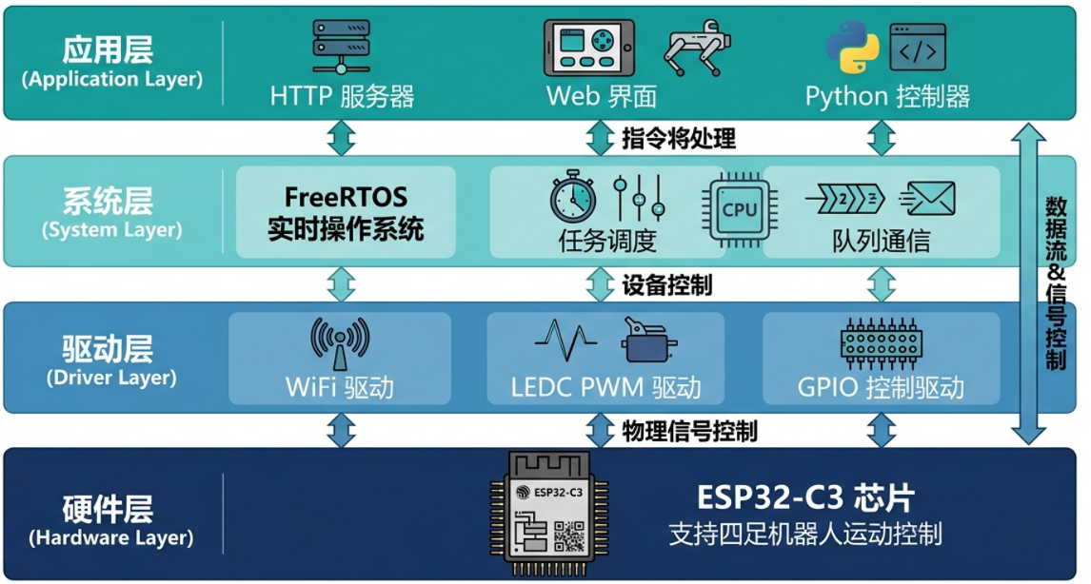
整体系统架构
整个系统可以划分为三个紧密配合的层次，各层之间通过标准化接口进行数据交互：
软件控制层
• Python脚本：命令行控制模式，支持批量指令执行
• Web控制界面：图形化操作，可视化监控机器人状态
• 实时角度控制：角度直传模式，实现精细化控制
• 通信介质：WiFi局域网，采用HTTP协议进行数据传输
主控芯片层
• 核心芯片：ESP32-C3-WROOM-02，RISC-V架构，240MHz主频
• WiFi驱动：支持802.11 b/g/n 2.4GHz无线连接
• HTTP服务器：基于esp_httpd，支持RESTful API
• FreeRTOS：实时操作系统，负责任务调度与舵机控制
执行机构层
• 前左舵机(FL)：控制左前腿髋关节前后摆动
• 前右舵机(FR)：控制右前腿髋关节前后摆动
• 后左舵机(BL)：控制左后腿髋关节前后摆动
• 后右舵机(BR)：控制右后腿髋关节前后摆动

Slide 6

[IMAGE] 主链路流程图
软件主链路
从用户输入到机器人执行，完整的数据流与处理流程如下：
1. 用户输入
2. 创作访谈
• 用户输入主题/灵感/对话，触发创作流程
• 创作访谈智能体逐步补齐设定，通过多轮问答沉淀结构化信息
3. 剧本改写
4. 角色提取
• 剧本改写智能体生成带动作语义的标准剧本，统一格式规范
• 提取智能体沉淀角色与场景库，自动去重合并同类项
5. 音色分配
6. 分镜拆解
• 音色分配智能体完成配音资源绑定，建立角色-音色映射
• 分镜智能体拆解镜头与镜头语义，生成详细的镜头清单
7. 素材生成
8. 执行演绎
• 提示词与素材生成模块产出图片、宫格图、音频等资产
• 导出JSON剧本并发送给机器人或Unity执行层，完成动作演绎

Slide 7
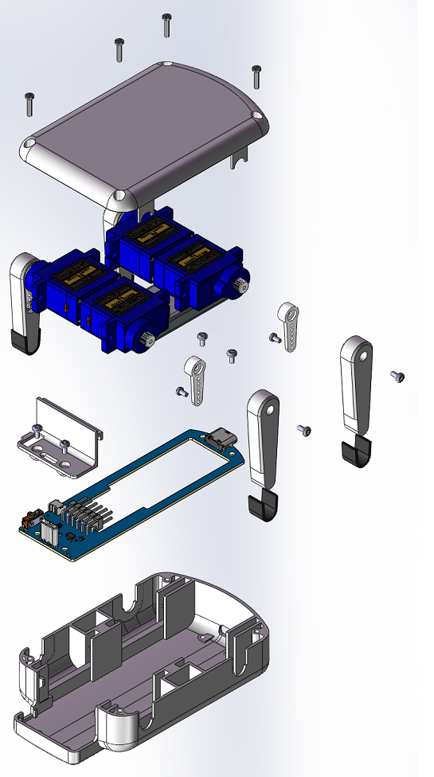
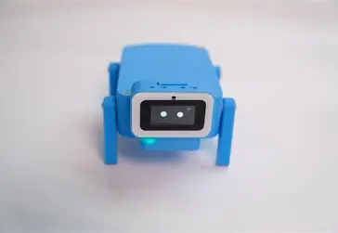
3D打印流程与结构
3D打印技术是本项目硬件快速迭代的核心支撑，整个流程包括：建模设计 -> 切片处理 -> 打印制造 -> 后处理装配
关键结构件设计
• 机器狗腿部结构：髋关节控制前后摆动、膝关节控制上下屈伸
• 足部与地面接触需考虑摩擦力设计，确保行走稳定性
• 主壳体结构：承载ESP32-C3开发板、固定LCD屏幕、安装电池仓
• 预留散热孔设计，保证长时间运行的稳定性

Slide 8
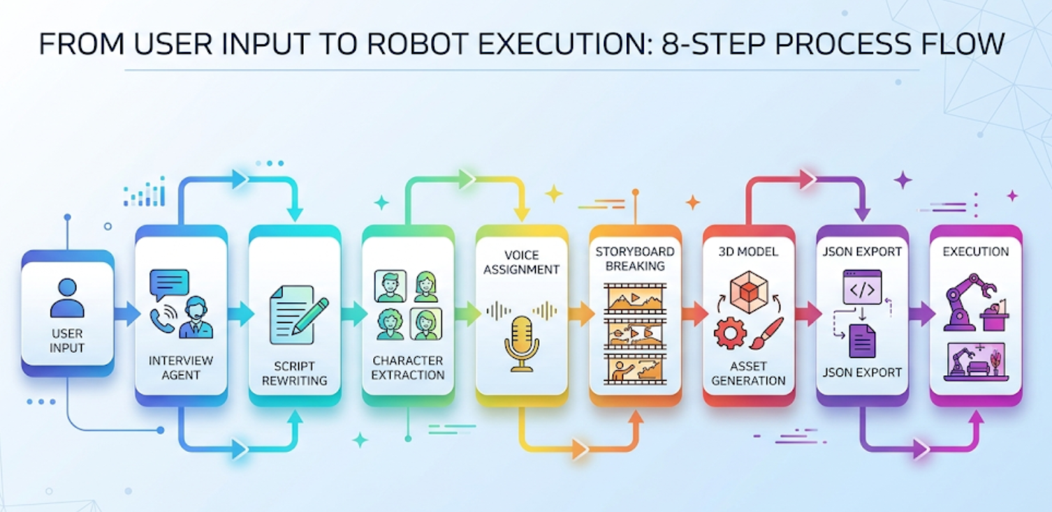
硬件电路架构
基于ESP32-C3的机器人控制系统，选用成熟可靠的硬件组件构建完整的感知-控制-执行链路：
组件类别 | 型号/规格 | 数量 | 选型理由
主控芯片 | ESP32-C3-WROOM-02 | 1 | RISC-V架构、240MHz、内置WiFi、性价比高
舵机 | SG92R (180度 servo) | 4 | 体积小(23x12.2mm)、扭矩9g/cm、价格便宜、成熟稳定
显示屏幕 | 0.96" ILI9341 | 1 | SPI接口、240x320分辨率、显示机器人状态
麦克风 | ADC麦克风 | 1 | 16kHz采样率、适合语音交互场景
RGB LED | WS2812B x 8 | 1条 | 单线控制、色彩丰富、用于状态指示
功能 | GPIO | PWM通道 | 备注
前左舵机FL | GPIO21 | 通道0 | 控制左前腿
前右舵机FR | GPIO19 | 通道1 | 控制右前腿
后左舵机BL | GPIO20 | 通道2 | 控制左后腿
后右舵机BR | GPIO18 | 通道3 | 控制右后腿
LCD数据/命令 | GPIO13 | - | SPI通信
WS2812 LED | GPIO8 | - | 单线RGB控制
ESP32-C3 引脚定义

Slide 9
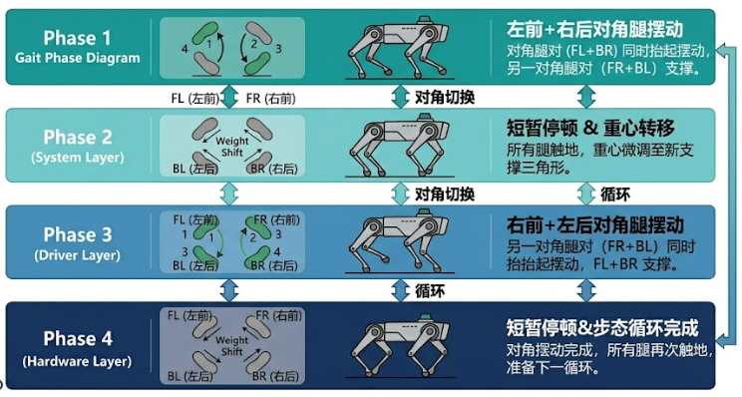
舵机角度定义
每个舵机都有一个'中立角度'（Neutral），这是机器狗站立时的标准姿态（90度）。角度偏移的物理意义如下：
• 中立角度定义：默认90度，此时机器狗四肢伸展，保持直立平衡姿态
• 前左(FL)和后右(BR)对角线对称：当前倾时FL减小、BR增大，实现向前倾斜
• 前右(FR)和后左(BL)对角线对称：当前倾时FR增大、BL减小，与FL/BR配合
• 对角线同步策略：通过同时控制对角线上的两个舵机，实现前进、后退、转弯等步态
• 角度范围：0-180度，对应SG92R舵机的完整行程
中立角度配置代码
// 舵机中立角度配置（默认90度） static uint16_t fl_angle_neutral = CONFIG_FL_ANGLE_NEUTRAL; // 前左中立角度 static uint16_t fr_angle_neutral = CONFIG_FR_ANGLE_NEUTRAL; // 前右中立角度 static uint16_t bl_angle_neutral = CONFIG_BL_ANGLE_NEUTRAL; // 后左中立角度 static uint16_t br_angle_neutral = CONFIG_BR_ANGLE_NEUTRAL; // 后右中立角度

Slide 10
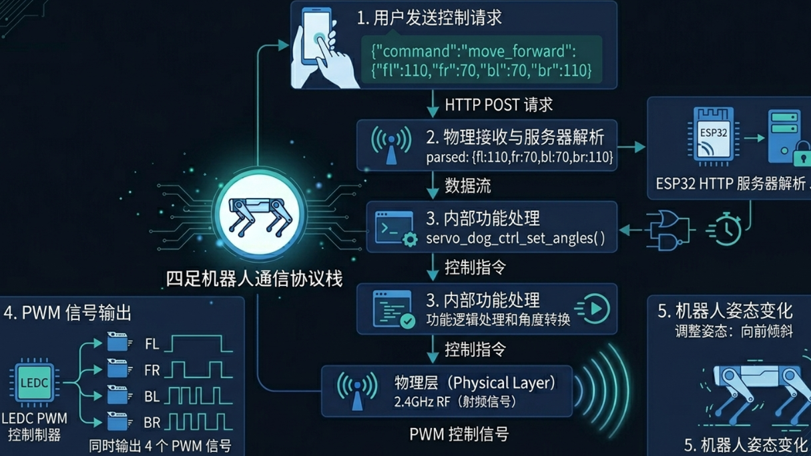
通信协议与指令格式
采用HTTP协议作为主要通信方式，选择理由如下：
• 易于调试：可直接用浏览器或curl命令测试，无需专用调试工具
• 格式统一：JSON格式便于解析，支持多种编程语言
• 实时反馈：支持角度查询返回当前状态，实现闭环控制
• 跨平台：任何支持TCP/IP协议的设备都可以控制机器人
• 防火墙友好：HTTP端口80/443通常不会被防火墙拦截
三种控制指令格式
运动指令: {"move": "F"}
姿态动作: {"action": "7"}
实时角度: {"fl":90,"fr":90,"bl":90,"br":90}
F前进/B后退/L左转/R右转
7=鞠躬, 0=站立, 1=坐下等
直接设置4个舵机角度

Slide 11
HTTP服务器路由
ESP32-C3内置的HTTP服务器提供以下API端点，支持完整的机器人控制功能：
端点 | 方法 | 功能描述 | 处理函数
/ | GET | 返回Web控制页面，可通过浏览器控制 | static_file_handler
/control | POST | 运动/姿态指令，支持move/action/query | control_handler_func
/angles | POST | 实时角度设置（核心创新），直接设置4个舵机 | angles_handler_func
/query | POST | 实时角度查询，返回当前4个舵机角度 | control_handler_func
/start_calibration | GET | 进入校准模式，用于初始设置中立角度 | start_calibration_handler
/adjust | POST | 微调单个舵机角度，用于精细校准 | adjust_handler_func
核心端点 /angles 实现原理
• 1. 接收JSON: {"fl":90,"fr":90,"bl":90,"br":90}
• 2. 解析4个舵机目标角度值
• 3. 调用servo_dog_ctrl_set_angles()设置角度
• 4. 返回确认: {"code":200,"fl":90,"fr":90,"bl":90,"br":90}

Slide 12
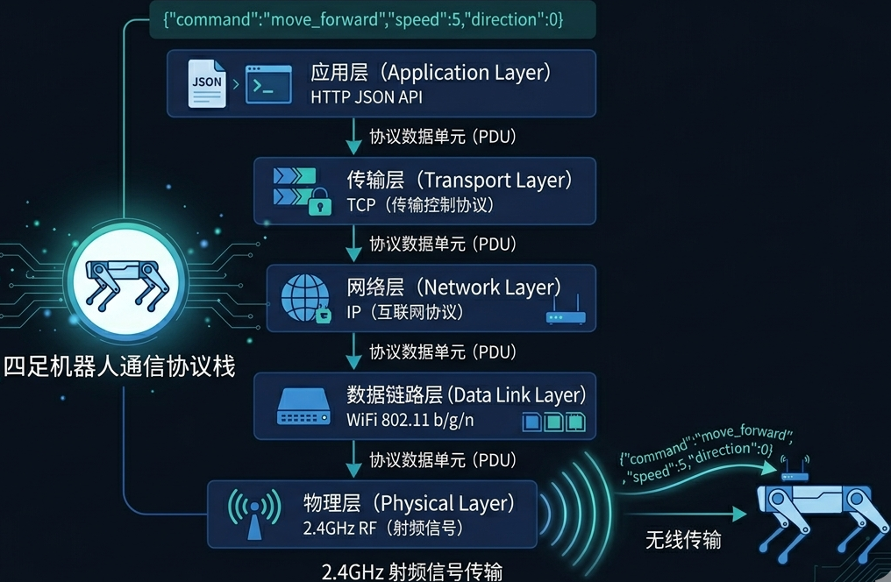
软件分层与角度跟踪
本项目创新性地实现了实时角度跟踪机制，每个舵机的当前角度都被实时记录：
软件分层架构
• 应用层: HTTP服务器(esp_httpd)负责任务接收，舵机控制任务(FreeRTOS Task)负责任务执行
• 控制层: 角度跟踪变量实时记录当前状态，队列机制实现任务调度
• 驱动层: LEDC PWM驱动控制4个舵机角度，支持0-180度精确控制
角度跟踪结构体
typedef struct { QueueHandle_t dog_action_queue; uint16_t fl_current_angle; // 前左当前角度 uint16_t fr_current_angle; // 前右当前角度 uint16_t bl_current_angle; // 后左当前角度 uint16_t br_current_angle; // 后右当前角度 } servor_dog_ctrl_t;
核心API: servo_dog_ctrl_get_angles() / servo_dog_ctrl_set_angles()

Slide 13
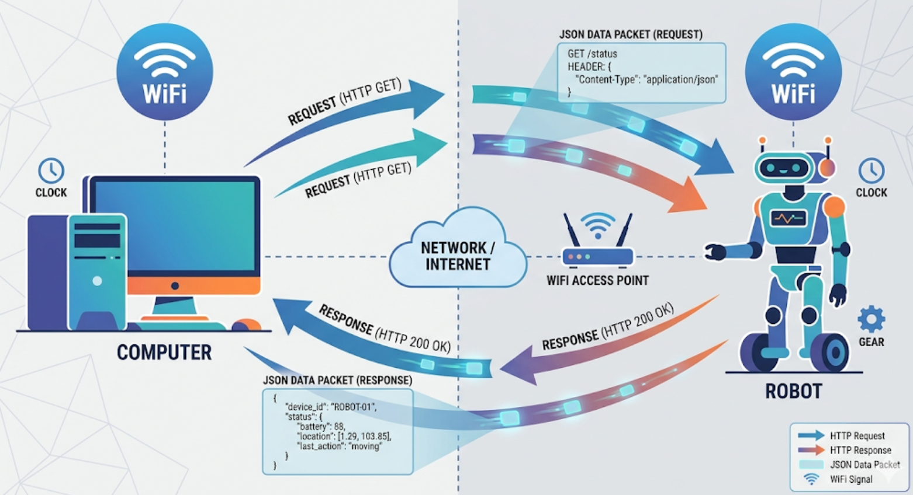
FreeRTOS任务与Python控制
FreeRTOS实时操作系统负责任务调度，确保角度控制的实时性和可靠性：
FreeRTOS控制任务
• 任务入口: servo_dog_ctrl_task(void *arg)
• 初始化: 调用servo_dog_neutral()设置中立姿态
• 主循环: while(1)无限循环，从队列接收动作消息
• 消息处理: xQueueReceive()从队列读取servo_dog_action_msg_t消息
• 动作执行: 根据msg.state执行对应动作函数g_servo_dog_action_table[msg.state].function()
Python控制示例
class RobotAngleController: def __init__(self, ip="192.168.4.1"): self.base_url = f"http://{ip}" def get_angles(self): resp = requests.post(f"{self.base_url}/control", json={"query": "angles"}) return resp.json() # {"fl":90,"fr":90,"bl":90,"br":90} def set_angles(self, fl, fr, bl, br): return requests.post(f"{self.base_url}/angles", json={"fl": fl, "fr": fr, "bl": bl, "br": br}).json()

Slide 14
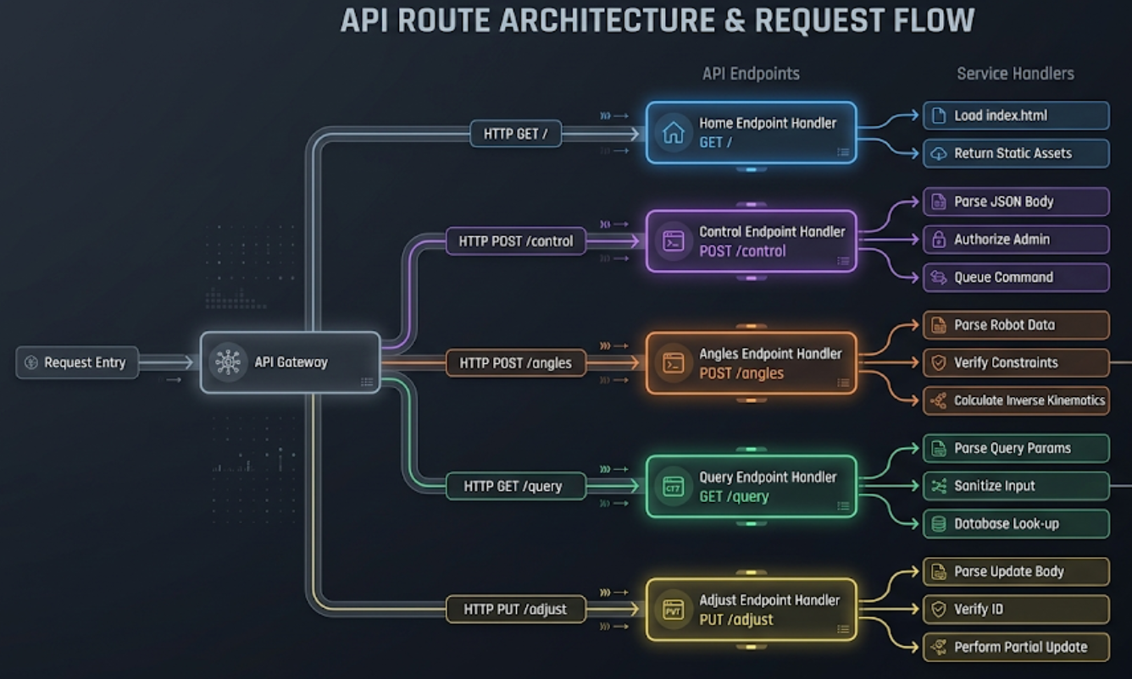
实时角度控制应用场景
实时角度直传控制模式解锁了多种创新应用场景：
精细姿态调整
自定义步态
实时反馈控制
• 无需预设动作，直接发送目标角度即可达到期望姿态，支持任意角度组合
• 连续发送角度序列实现自定义行走步态，可模拟真实动物的行走方式
• 查询当前角度实现闭环控制，支持PID等控制算法的反馈输入
动画表演
调试与校准
• 精确控制每个舵机角度实现复杂舞蹈动作，支持动作插值平滑过渡
• 实时查看和调整舵机角度，逐个校准确保四个舵机同步运行
# 查询当前角度 curl -X POST http://192.168.4.1/control \ -H "Content-Type: application/json" \ -d '{"query":"angles"}' # 返回: {"fl":90,"fr":90,"bl":90,"br":90} # 设置目标角度（向前倾斜） curl -X POST http://192.168.4.1/angles \ -H "Content-Type: application/json" \ -d '{"fl":110,"fr":70,"bl":70,"br":110"} # 返回: {"code":200,"fl":110,"fr":70,"bl":70,"br":110}
curl 使用示例

Slide 15
LangChain多智能体编排
通过LangChain体系编排6个专职Agent，形成完整的创作到执行流水线：
Agent | 主要职责 | 输入 | 输出
creative_interviewer | 通过访谈补齐策划信息，引导用户逐步完善设定 | 主题、对话、历史草案 | 结构化草案、下一轮提问焦点
script_rewriter | 把原始内容改写成标准格式的剧本 | 原始内容、整剧设定、单集目标 | 格式化剧本（含动作语义标记）
extractor | 提取并去重角色与场景资产 | 格式化剧本、已有角色场景库 | 角色表、场景表、关联关系
voice_assigner | 为角色分配音色资源 | 角色设定、音色库 | 角色-音色映射表
storyboard_breaker | 拆解镜头生成详细分镜 | 剧本、角色、场景 | 结构化分镜列表
grid_prompt_generator | 生成AI绘画与音频提示词 | 镜头、参考图、风格要求 | 提示词与cell prompt列表
动作语义剧本示例
• 【动作：医生：说话】- 角色动作标记
• 【动作：医生：转向, 护士：转向】- 多角色协同
• 【动作：护士：前进 x2】- 重复动作标记
• 这种格式可直接映射为机器人JSON指令

Slide 16
Unity JSON剧本结构
统一JSON剧本格式实现创作到执行的桥接，支持直接导出给Unity或机器人控制系统：
顶层字段 | 字段说明 | 示例值
project | 项目名、剧集信息、导出时间、版本、目标引擎 | {"name":"微境剧场","episode":1,"engine":"Unity 2022.3"}
characters | 角色ID、名称、性别、定位、外观、性格、头像、音色 | {"id":"doctor_01","name":"医生","voice_id":"female_youth"}
scenes | 场景ID、名称、地点、时间段、灯光、氛围、背景图 | {"id":"scene_01","location":"诊室","time":"白天"}
storyboards | 镜头编号、标题、叙事、对白、动作、景别、运镜、时长 | {"shot":"A1","action":"医生：说话","duration":5}
timeline | 镜头总数、总时长、帧率等整体调度信息 | {"total_shots":20,"total_duration":120,"fps":30}
Unity对接流程
• 1. 汇总角色、场景、分镜、图片、音频等结构化资产
• 2. 组装成Unity可直接消费的统一JSON剧本对象
• 3. 通过约定端口把JSON脚本发送给Unity监听程序
• 4. Unity自动脚本解析器读取JSON并完成场景实例化、角色调度、镜头推进

Slide 17
技术可行性与创新总结
核心技术指标
5大核心创新点
• 运动能力: 前进、后退、左转、右转、跳跃、鞠躬等15+种预定义动作
• 实时角度控制: 支持，可通过HTTP接口实时查询/设置4个舵机角度(0-180度)
• 通信方式: WiFi 802.11 b/g/n (2.4GHz)，局域网内延迟<50ms
• 主控芯片: ESP32-C3 (RISC-V架构, 240MHz主频, 内置WiFi)
• 3D打印材料: PLA/ABS，单件成本5-20元，环保经济
• 实时角度传输控制 - HTTP接口实现4个舵机角度实时查询与设置
• 角度跟踪机制 - 系统实时记录每个舵机当前角度，支持状态反馈
• 双模式控制 - 既支持预设动作指令，也支持实时角度直传
• 3D打印快速原型 - 利用3D打印技术实现硬件的快速迭代开发
• 动作语义剧本 -> Unity JSON - 将含动作语义的剧本直接映射为可执行指令
技术栈概览
• 嵌入式: ESP32-C3, FreeRTOS, LEDC PWM, RISC-V
• 通信: TCP/IP, HTTP/1.1, UDP, mDNS服务发现
• 3D打印: CAD建模, STL格式, 切片软件, FDM工艺
• 机器人学: 步态算法, 逆运动学, 舵机控制, PID控制
• 软件开发: C, Python, JavaScript, JSON, REST API
• LLM编排: LangChain, 多Agent协作, 结构化输出, 向量检索

